Slide 1


Тема магистерской работы «Формирование жизненных компетенций у лиц с интеллектуальными нарушениями в процессе туристической деятельности»

Slide 2
Целью проведенного нами исследования стало выявление, описание и анализ жизненных компетенций, формируемых у лиц с интеллектуальной недостаточностью в процессе туристической деятельности.
Задачами работы, решение которых необходимо для достижения цели, являются:
сформулировать понятийный аппарат, необходимый для раскрытия темы научной работы;
провести анализ имеющейся литературы по теме работы;
описать специфику формирования основных жизненных компетенций у лиц с интеллектуальной недостаточностью (умеренной умственной отсталостью);
предоставить научно-теоретическое обоснование проекта;
раскрыть практическую значимость проекта;
проанализировать диагностический материал.

Slide 3
Объект исследования - процесс формирования жизненных компетенций у лиц с интеллектуальной недостаточностью.
Предмет исследования – формирование жизненных компетенций у лиц с интеллектуальной недостаточностью (умеренной умственной отсталостью) в процессе туристической деятельности.
Исследование основывалось на следующей гипотезе: включение лиц с интеллектуальными нарушениями (умеренной умственной отсталостью) в туристическую деятельность повышает уровень их жизненной компетентности и способствует их развитию как личности.

Slide 4
База и методы исследования
Базой для проведения исследования явился ГКУ Детский дом-интернат «Южное Бутово» (с 2020 года ГБУ Центр социальной поддержки и реабилитации детей-инвалидов «Роза ветров») Департамента труда социальной защиты населения города Москвы, расположенный на территории муниципального образования Южное Бутово ЮЗАО города Москвы.
Уровень жизненной компетентности оценивался, с одной стороны, по уровню сформированности представлений об окружающем мире и социально-значимых умений у лиц с интеллектуальными нарушениями, включенных в проект «Велегож. СоБытие.ru», а с другой – по проявлению их личностных качеств (практической смекалки, проявлений воли и др.) в процессе участия в проекте.

Slide 5
Время и участники
Организация эмпирического исследования предполагала осуществление его в течение трех лет с 2012 по 2015 года.
В проекте ««Велегож. СоБытие.ru», с 2012 участвовало более 70 лиц с интеллектуальными нарушениями.
Покинули проект около 20 человек, что составляет 14% от всего состава участников проекта.
Среди участников проекта 15 человек (10,5% от общего числа участников проекта) – это бывшие воспитанники детского дома-интерната «Южное Бутово». Свою туристическую деятельность они начали еще, являясь воспитанниками интерната, и продолжили ее в проекте.

Slide 7
Совокупность «Общих и специальных представлений и умений» составляет содержание жизненных компетенций воспитанников. Таких как:
компетенции здоровьесбережения;
компетенции интеграции;
компетенции самосовершенствования;
компетенции социального взаимодействия;
компетенции в общении;
компетенция познавательной деятельности;
компетенции деятельности.
Личностные результаты включают овладение воспитанниками социальными (жизненными) компетенциями, необходимыми для решения практико-ориентированных задач и обеспечивающими становление социальных отношений их в различных средах, сформированность мотивации к обучению и познанию.

Slide 8
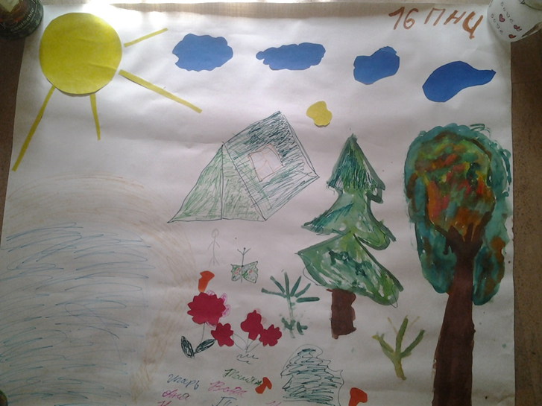
Комментарии участников (ПНИ № 16): «Велегож – это лес, палатки, цветы, солнце. Хотим туда приехать на месяц! Можно? Там вся еда вкусная, особенно хлеб. Мы все хотим туда очень. Пригласите нас, пожалуйста».

Slide 10
Выводы:
Включение в туристическую деятельность лиц с интеллектуальными нарушениями способствует овладению ими комплексом социальных (жизненных) компетенций, необходимых для достижения основной цели современного образования ― введения в культуру, овладения ими социокультурным опытом.
Каждый участник проекта получил свой личный опыт работы и совершил динамику развития относительно своего личностного развития.
Воспитанниками успешно осуществлен перенос опыта, полученного в походных условиях, в повседневную жизнь, которая становится более насыщенной и интересной, то есть приводит к улучшению его «качества жизни», делает его жизнь более «независимой».
Участие в проекте создает мотивацию для занятия деятельностью, которая в обычных, повседневных условиях, не является привлекательной для лиц с интеллектуальными нарушениями, но необходимой для жизни в условиях психоневрологических интернатов.

Slide 11
ЗАКЛЮЧЕНИЕ
Участие в туристско-краеведческой деятельности для лиц с интеллектуальными нарушениями есть многогранный процесс установления связей человека с миром (обусловленный как биологическими предпосылками, так и условиями вхождения в социальную среду), который предполагает:
социальное познание, социальное общение, овладение практическими навыками;
усвоение социальных функций, ролей, норм, прав и обязанностей;
активное переустройство окружающего природного и социального мира;
изменение и качественное преобразование самого человека, его всестороннее и гармоничное развитие;
реализацию изначально присущих человеку задатков и свойств в ходе взаимодействия с окружающим миром и целенаправленное освоение системы культурного опыта.

